Slide 1


PROGRAMA DE INGENIERÍA ELECTRÓNICA
PRESENTACIÓN CARGA ACADEMICA 2023-2
PROGRAMA DE INGENIERÍA ELECTRÓNICA

Slide 2
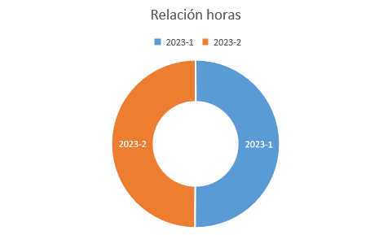
PROGRAMA DE INGENIERÍA ELECTRÓNICA
TOTAL DE HORAS: 1043

Slide 3
PROGRAMA DE INGENIERÍA ELECTRÓNICA
Total horas: 971
Total de horas: 1047
Total de horas: 1043
Matriculados: 585
Matriculados: 613
Matriculados: 632

Slide 4
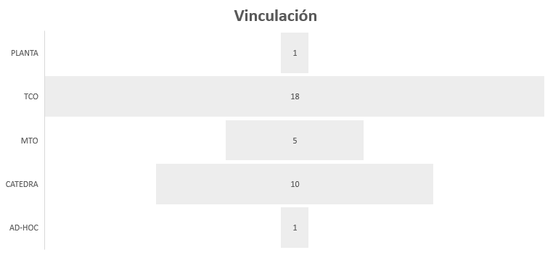
PROGRAMA DE INGENIERÍA ELECTRÓNICA
Total Docentes: 35

Slide 5
PROGRAMA DE INGENIERÍA ELECTRÓNICA
Total Docentes: 35

Slide 6
PROGRAMA DE INGENIERÍA ELECTRÓNICA
Total Docentes: 35

Slide 7
PROGRAMA DE INGENIERÍA ELECTRÓNICA

Slide 8
Gracias
PROGRAMA DE INGENIERÍA ELECTRÓNICA

